Slide 1
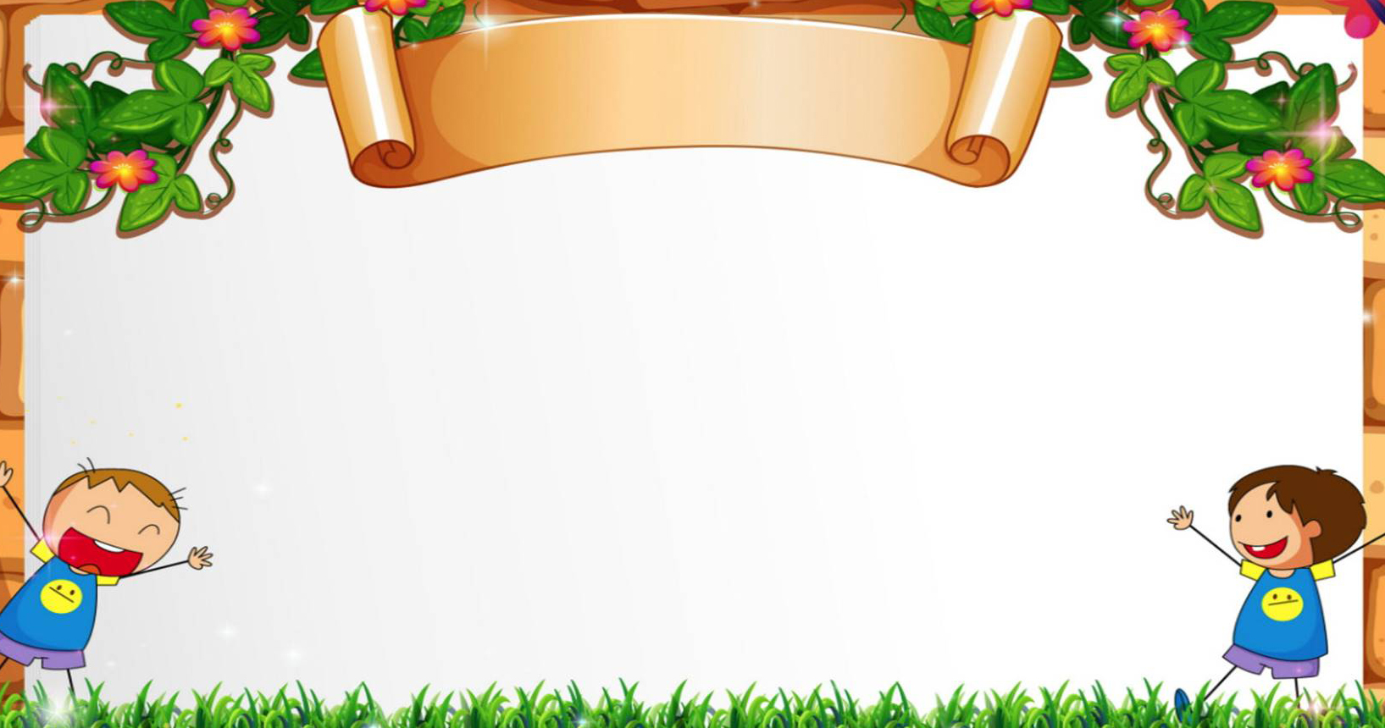
UBND QUẬN DƯƠNG KINH TRƯỜNG TIỂU HỌC ANH DŨNG
MÔN TOÁN LỚP 4
Bài 58: LUYỆN TẬP
Giáo viên:

Slide 2
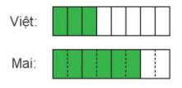
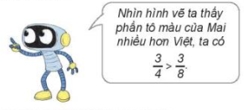
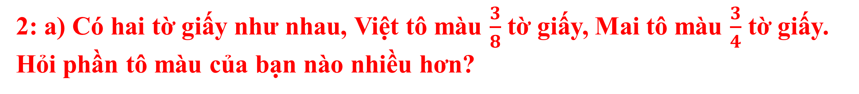
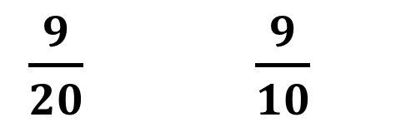
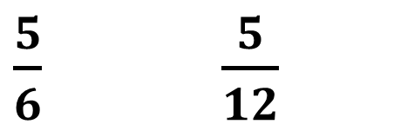
Thứ…….ngày ……. tháng ……. năm 2023
TOÁN
Bài 58: LUYỆN TẬP
2: a) Có hai tờ giấy như nhau, Việt tô màu $\frac{3}{8}$ tờ giấy, Mai tô màu $\frac{3}{4}$ tờ giấy. Hỏi phần tô màu của bạn nào nhiều hơn?
Hai phân số có cùng tử số, phân số nào có mẫu số bé hơn thì phân số đó lớn hơn.
b) >; <; =?
$\frac{5}{6}$ $\frac{5}{12}$
$\frac{9}{20}$ $\frac{9}{10}$
<
>
?
?

Slide 3
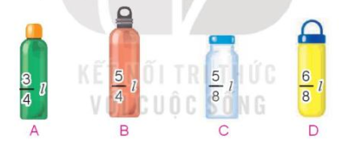
Thứ…….ngày ……. tháng ……. năm 2023
TOÁN
Bài 58: LUYỆN TẬP
3. Lượng nước đang có trong các bình A, B, C, D được ghi ở mỗi bình
(như hình vẽ). Hỏi bình nào có lượng nước ít nhất?
C

Slide 4
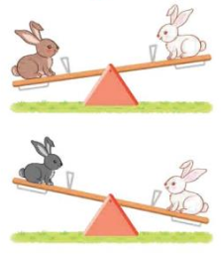
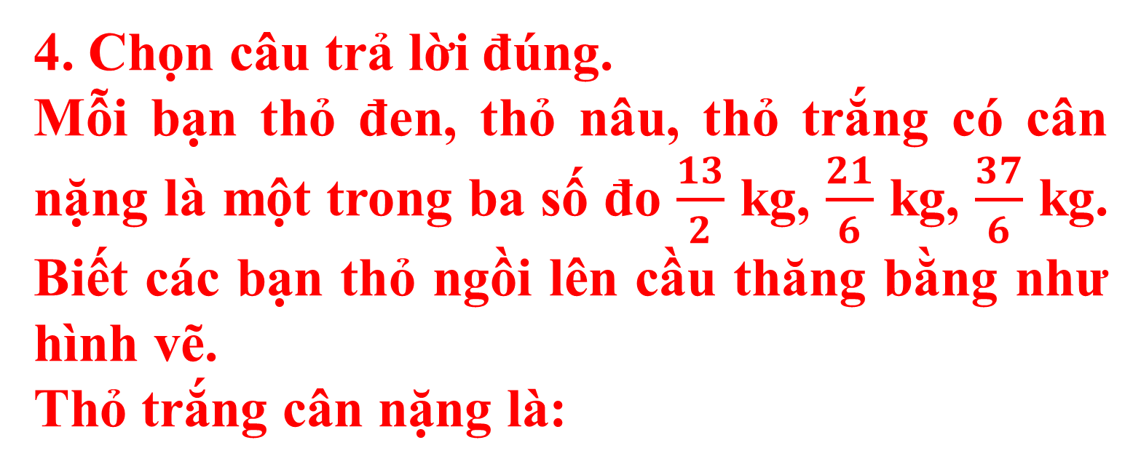
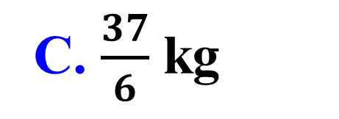
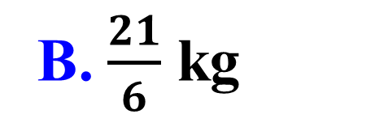
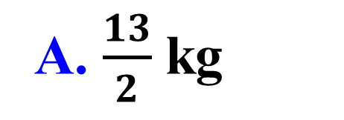
Thứ…….ngày ……. tháng ……. năm 2023
TOÁN
Bài 58: LUYỆN TẬP
4. Chọn câu trả lời đúng.
Mỗi bạn thỏ đen, thỏ nâu, thỏ trắng có cân nặng là một trong ba số đo $\frac{13}{2}$ kg, $\frac{21}{6}$ kg, $\frac{37}{6}$ kg. Biết các bạn thỏ ngồi lên cầu thăng bằng như hình vẽ.
Thỏ trắng cân nặng là:
A. $\frac{13}{2}$ kg
B. $\frac{21}{6}$ kg
C. $\frac{37}{6}$ kg
C

Slide 5

XIN CHÂN THÀNH CẢM ƠN
QUÝ THẦY CÔ GIÁO VÀ CÁC EM

